Slide 1

UNIVERSIDAD DE LAS FUERZAS ARMADAS ESPE
ELECTRÓNICA Y TELECOMUNICACIONES
TEMA: DETERMINACIÓN DEL TAMAÑO MUESTRAL BASADO EN EL RENDIMIENTO DEL MODELO DE PROPAGACIÓN LONGLEY-RICE EN LA FRONTERA NORORIENTE DEL ECUADOR
Autor: Stephany Cevallos

Slide 2

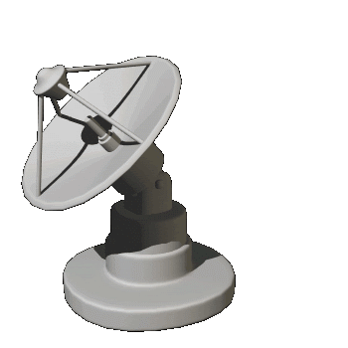

INTRODUCCIÓN
Evolución de los sistemas de comunicación
Evolución de los sistemas de
comunicación
Demanda de sistemas de comunicación mas eficientes
Demanda de sistemas de comunicación mas eficientes
El Ecuador presenta una orografía compleja
El Ecuador presenta una orografía compleja

Slide 3
Problemas
No existe un análisis científico verificado
Deficiencia en el tiempo de desempeño y planificación de radio enlaces
Solución
Determinación del tamaño muestral basado en un modelo de propagación existente
No se ha desarrollado un análisis estadístico del nivel de cobertura
Mejorar el desempeño de planificación y control de escenarios

Slide 4
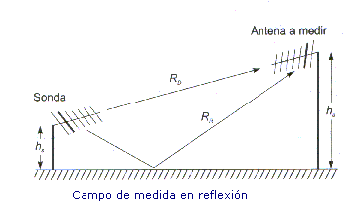
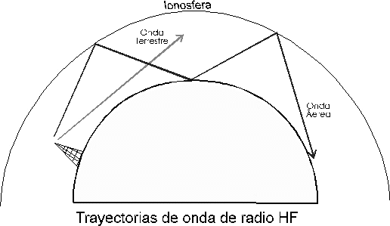
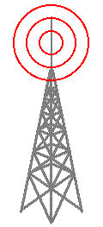
Modelo de Propagación Longley Rice
Banda de Frecuencia
HF
Nororiente del Ecuador

Slide 5
MARCO TEÓRICO
Modelo de Propagación Longley Rice
ITM (Irregular Terrain Model) se utiliza para el estudio de obstáculos lejanos y cercanos.
Realiza una estimación promedio de la propagación basándose en la geometría del terreno y las características refractivas
Parámetros Técnicos
Distancia [Km] | 1-2000
Frecuencia [MHz] | 20-20000
Parámetros para el Cálculo
Constante dieléctrica de la tierra (permeabilidad relativa)
Conductividad de la tierra (Siemens por metro)
Constante Atmosférica Bending Constant (N-Unidades)
Tipos de Clima

Slide 6
Muestreo
Probabilístico
Simple
Estratificado
No Probabilístico
Cuotas
Intencional
Sistemático
Conglomerados
Discrecional
TEOREMA CENTRAL DEL LÍMITE
Utiliza distribución de probabilidad normal para crear intervalos de confianza

Slide 7
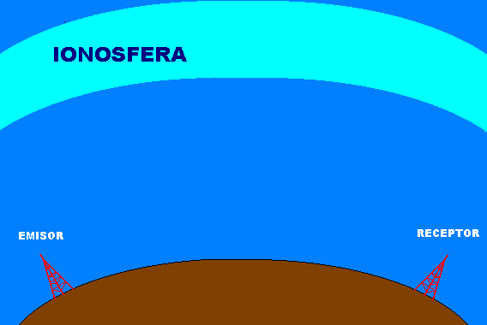
Propagación
HF
La frecuencia radiada se refleja por las capas mas altas de la atmosfera (propagación ionosférica)
La ionósfera refleja las ondas de radio, haciendo que estas retornen a la tierra
Tiene gran alcance con poca estabilidad. Requiere bajo presupuesto

Slide 8
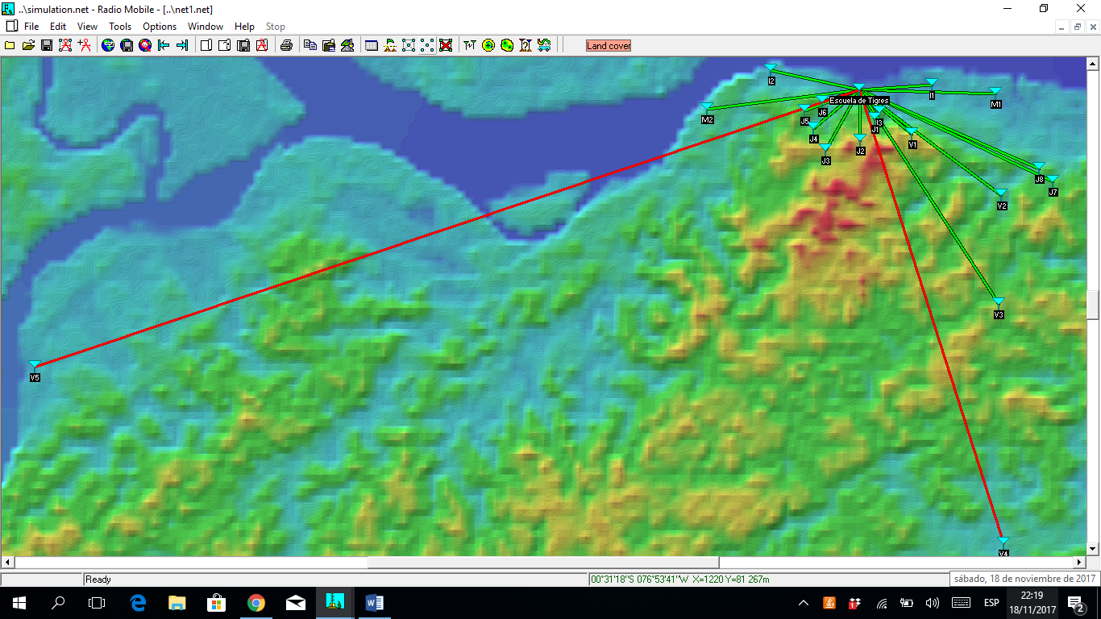
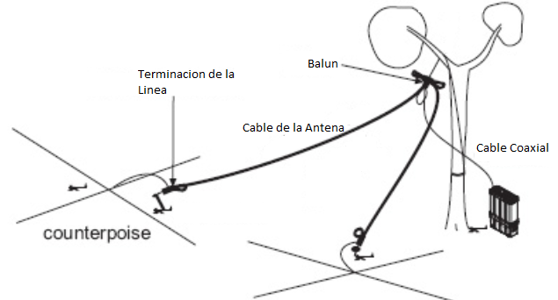
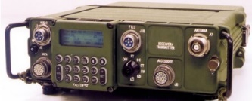
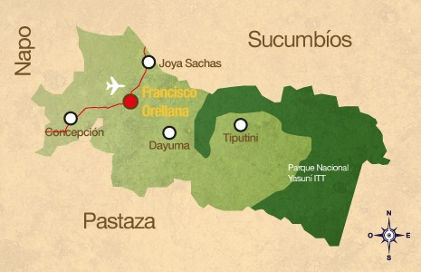
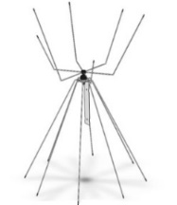
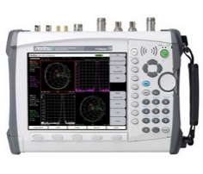
Radio Mobile
TX
46 Km de la ciudad del COCA
RX
METODOLOGÍA

Slide 9

20 MHz

Slide 10

25 MHz

Slide 11
30 MHz
25 MHz

Slide 12
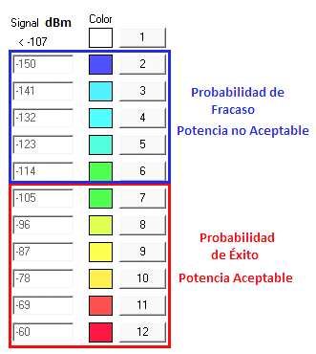
Se define el nivel de confianza a través del calculo de probabilidad de éxito o fracaso
.
Sensibilidad del Rx = -107 dBm
.
Análisis de distribución de probabilidades
A menor nivel de EXITO mayor
Nivel de Confianza
95%
Una probabilidad de fracaso baja requiere un nivel bajo de confianza
68%

Slide 13
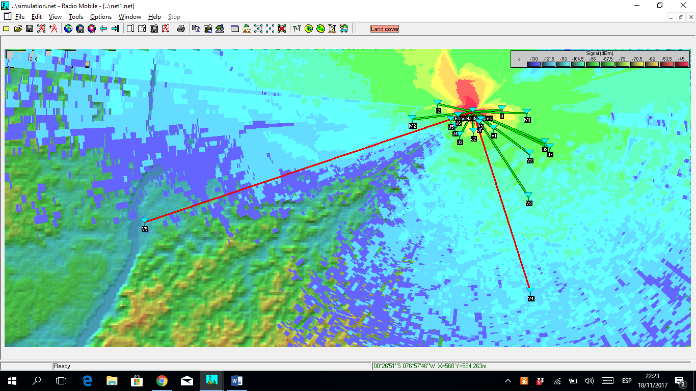
Resumen Potencia de RX
Frecuencia [MHz] | Distancia [m] | Potencia de Transmisión [Watts] | Potencia Simulada [dBm] | Promedio ū Potencia de Recepción Medida [dBm]
20 | 1810 | 5 | -68,2 | -85,8215
20 | 1810 | 1 | -77,2
20 | 2060 | 20 | -74,1 | -77,21
20 | 2060 | 5 | -83,1
20 | 2060 | 1 | -92,1
25 | 1810 | 20 | -62,1 | -110,5
25 | 1810 | 5 | -71,2
25 | 1810 | 1 | -80,2
25 | 2610 | 5 | -78 | -127,353
25 | 2860 | 5 | -74,2 | -110,63
25 | 11650 | 5 | -122,3 | -128,1
25 | 11650 | 1 | -131,3
30 | 9950 | 20 | -120 | -121,95

Slide 14
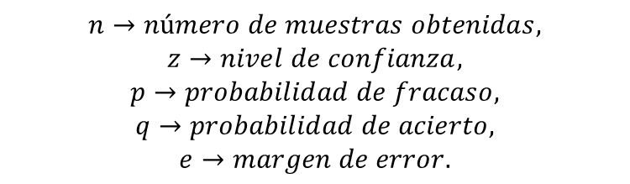
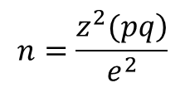
Análisis De Distribución De Probabilidad
P → Probabilidad fracaso o potencia no aceptable | 25% | 50% | 75% | 100%
nivel de confianza | 68% | 80% | 95% | 99%
z | 1 | 1,28 | 1,96 | 2,58
$$n=\frac{\left.z^{2}(pq\right)}{e^{2}}$$
$$n→número de muestras obtenidas,$$
$$z→nivel de confianza,$$
$$p→probabilidad de fracaso,$$
$$q→probabilidad de acierto,$$
$$e→margen de error.$$
Caculo tamaño muestral

Slide 15
Frecuencia [MHz] | Distancia [m] | Potencia de Transmisión [Vatios] | Potencia Simulada [dBm] | Promedio ū de Potencia Rx Medida | Tamaño Muestral | Nombre
20 | 1810 | 5 | -68,2 | -85,8215 | 13 | M1
20 | 1810 | 1 | -77,2
20 | 2060 | 20 | -74,1 | -77,21 | 3 | M2
20 | 2060 | 5 | -83,1
20 | 2060 | 1 | -92,1
25 | 1810 | 20 | -62,1 | -110,5 | 142 | M1D
25 | 1810 | 5 | -71,2
25 | 1810 | 1 | -80,2
25 | 2610 | 5 | -78 | -127,353 | 1305 | J8
25 | 2860 | 5 | -74,2 | -110,63 | 202 | J7
25 | 11650 | 5 | -122,3 | -128,1 | 1305 | V5
25 | 11650 | 1 | -131,3
30 | 9950 | 20 | -120 | -121,95 | 1305 | V2

Slide 16
ANÁLISIS DE RESULTADOS
Mientras mayor sea el nivel de la potencia de recepción, menor es la cantidad de muestras que se requiere tomar en el campo.
Las distancias en las que se tomaron las medidas de recepción, no son directamente proporcionales a la potencia
Distancia | Tamaño Muestral | Nombre
1810 | 13 | M1
2060 | 3 | M2
1810 | 142 | M1D
2610 | 1305 | J8
2860 | 202 | J7

Slide 17
Parámetros | Trabajo Titulación | Longley Rice
Frecuencia [MHz] | 20,25,30,40 | 20-20000
Distancia [Km] | 1-111 | 1-20000
Altura antenas [m] | 0.5, 5 | 1.5-3000
Polarización | Vertical | Horizontal o Vertical
Refractividad de la superficie [unidades] | 250 | 250-400
Clima | Ecuatorial | Ecuatorial, Continental Subtropical, Marítimo Subtropical, Desértico, Continental Templado, Marítimo Templado sobre tierra y Marítimo templado oceánico.
Error Porcentual
Potencia Simulada [dBm] | Promedio ū Potencia de Recepción Simulada [dBm] | Promedio ū Potencia de Recepción Medida [dBm] | Error % | Nombre
-68,2 | -72,7 | -85,8215 | 15,2892923 | M1
-77,2
-74,1 | -83,1 | -77,21 | 7,62854553 | M2
-83,1
-92,1
-62,1 | -71,17 | -110,5 | 35,5927602 | M1D
-71,2
-80,2
-78 | -78 | -127,353 | 38,7529151 | J8
-74,2 | -74,2 | -110,63 | 32,9295851 | J7
-122,3 | -126,8 | -128,1 | 1,01483216 | V5
-131,3
-120 | -120 | -121,95 | 1,59901599 | V2

Slide 19
CONCLUSIONES
Establecer un análisis estadístico sobre el tamaño muestral permite mejorar el desempeño de los modelos de propagación empíricos y semi determinísticos, permitiendo optimizar los recursos que se invierten en implementar sistemas de telecomunicaciones, de manera especial, cuando se trata de implementar estos sistemas en zonas no caracterizadas.
La población dentro de una investigación es relativa y depende del campo de estudio en el que se desee trabajar. Con el fin de seleccionar una muestra adecuada y coherente para la investigación, el tamaño muestral le proporciona al investigador un determinado nivel de confianza. Para la presente investigación, se asumieron dos niveles de confianza; en un caso, se asumió un nivel de confianza menor de 68%, el cual genera una probabilidad de fracaso mínima; por tanto, no existió mayor exigencia para su desempeño. Para otros casos, cuando la potencia medida fue baja, se asumió un nivel de confianza cercano al 99%, el cual establece un mejor desempeño en el sistema, y por tanto exige una menor probabilidad de error. Asimismo, para un mejor desempeño del análisis estadístico, se aceptan que el error muestral oscile entre el 1 y el 9 %.
El modelo de propagación Longley Rice pese a permitir una planificación de radioenlaces con diferentes escenarios que exhiben variaciones de terreno y clima, presenta una porcentaje de error del 18.8%, obtenido al relacionar los valores medidos en el campo, con las simulaciones teóricas; por lo tanto, a pesar de ser una herramienta de apoyo útil para simular rendimientos de enlaces de comunicaciones en un escenario como el oriente ecuatoriano, requiere un ajuste y validación del tipo de clutter, todo esto con la finalidad de alcanzar un mejor nivel de precisión.

Slide 20
RECOMENDACIONES
Se recomienda realizar una nueva etapa de mediciones, estableciendo mejores condiciones para los enlaces, de acuerdo con las frecuencias de prueba, es decir ajustarse a parámetros de línea de vista y direccionamiento de antenas.
Se recomienda ampliar el presente estudio a otras bandas de frecuencia, con el fin de verificar si existe un patrón de comportamiento similar y así poder obtener conclusiones relevantes que puedan aportar en la investigación de buscar un modelo de propagación que se ajuste a la orografía del oriente del Ecuador. Modelos más precisos pueden llegar a reducir el número de transmisores y regular niveles de potencia, haciendo redes más amigables para el medio ambiente y también optimizando el oneroso recurso económico que se invierte en la implementación de redes de telecomunicaciones.

Slide 21
Gracias

